Slide 1
Mondziekten en kaakchirurgie
H 3 anesthesie in de tandheelkunde
(verdoving)

Slide 2
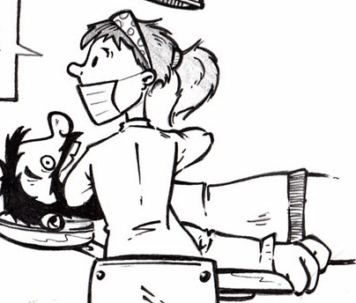
Wanneer krijg je verdoving als patiënt toegediend?
Gevolg toestand van gevoelloosheid
Twee soorten
Lokale verdoving
Algemene anesthesie

Slide 3
Algemene anesthesie
Men spreekt vaak nog van narcose
Patiënt niet meer bewust van wat hij meemaakt en waarneemt
Wel werkt dit door in het zenuwstelsel
Reactie, bloeddrukverhoging, polsversnelling, zweten enz.
Soms levensbedreigend
Herstelperiode
Onderzoek anesthesist is daarom vooraf
Premedicatie = toedienen van een anesthesie op maat met medicijnen a.d.v. de gezondheid

Slide 4
Narcose(ademhaling, bloedsomloop), speciale THK de kaakchirurgie, ingrepen ziekenhuis anesthesist, tube via neus
-Premedicatie: (1 bewust)rustiger patiënt, stabiel hartritme en niet braken tijdens behandeling
-Excitatiestadium:(2) complicaties, ongewenste reflexen, braken, glottiskramp, verstopping ademweg door lingua

Slide 5
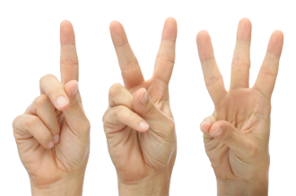
3 stadia’s
Patiënt is nog bewust
Het excitatiestadium
Het chirurgische anesthesiestadium

Slide 6
3 stadia’s
Een excitatiestadium komt bij de lachgasnarcose zelden voor, de patiënten geraken meestal zeer rustig in slaap
Patiënt is nog bewust
Het excitatiestadium (gevaarlijke) begin van de narcose
Het chirurgische anesthesiestadium kan de operateur werken
Film narcose

Slide 7
Naalden

Slide 8
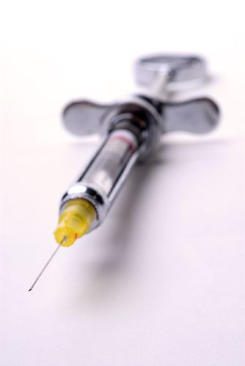
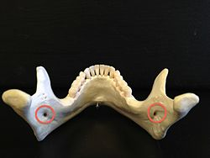
Lokale anesthesie
Geleidings anesthesie
Infiltratie anesthesie
Oppervlakkige anesthesie
Foramen (Natuurlijke opening) mandibulea (onderkaak

Slide 9
1 geleidingsanesthesie
2 infiltratie anesthesie
3 oppervlakkige anesthesie
1=mandibulaire anesthesie uitschakeling van gehele zenuwbundel OK
2=alleen eind zenuwtak uitgeschakeld BK
3=niet voelen van de prik
Dubbele mandubulaire anesthesie vermijden!
omdat dan bloed in de longen of luchtpijn terecht kan komen of de patiënt kan stikken of braken
Zie plaatjes lesboek pag. 13
Werking: Hoe beter doorbloed gebied hoe sneller wordt afgebroken.

Slide 10
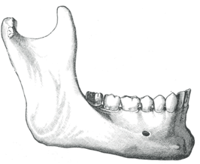
Lokale anesthesie
Geleidings anesthesie: MANDIBULAIRE ANESTHESIE
V3: NERVUS MANDIBULARIS
Kleine ingrepen
Uitschakelen van de pijngeleiding
Hele zenuwbundel
ONDERKAAK

Slide 11
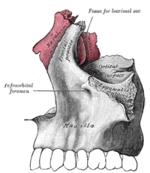
Lokale anesthesie
Infiltratie anesthesie
Het einde van de zenuwtak wordt uitgeschakeld
Vaak bij de BOVENKAAK
Weke delen: buccaal of palatinaal
Bot dunner
Kinderen os poreus dus kan infiltratie BK en OK

Slide 12
Soorten spuiten

Slide 13
Naalden?
Zet de juiste kleur naalden erbij op protocol UMCG
Monteren leer je op UMCG let goed op!
elke fabrikant heeft weer andere kleuren),
Je zal zien dat er verschil in lengte is!
BK: Kort/dun 2-2.5 cm(geel)
OK: Langer/dik 3.5-4.2 cm(groen)

Slide 14
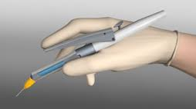
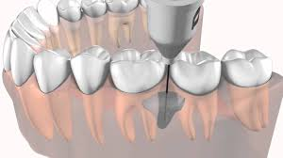
Intraligamentaire anesthesie (Intraperiodontale)= tussen bot en het wortelcement met Peripress en de Citoject
Komt veel druk vrij, zeer korte naald, paarse naald.
1-2 mm diep, 20 sec per apex
Intrapulpale anesthesie gebruik je bij een wortelkanaalbehandeling
tussen de pulpakamer en wortelkanalen gespoten
Omdat het ander niet is te verdoven!

Slide 15
Lokale anesthesie
Oppervlakkige anesthesie
ZENUWUITEINDEN AAN HET LICHAAMSOPPERVLAK WORDEN VERDOOFD
DE PRIK VOEL JE NIET

Slide 16
Lokale anesthesie
Weinig controle: Moeilijk eten en drinken
Brand gevaar
Zelf beschadigings gevaar: bijten, slikken

Slide 17
Werking van lokale anesthesie
Blokkeert zenuwgeleiding
Middel moet reversibel zijn, dat is dat er na afloop van de verdoving geen enkele beschadigen of irritatie van het weefsel mag overblijven.
Vasoconstrictor bepaalt werkingsduur in de verdovingsvloeistof
Vasoconstrictor is vaak de stof adrenaline
Adrenaline is bloedvaat vernauwend minder bloed doorstroming en dus langzaam in het bloed opgenomen en afgebroken

Slide 18
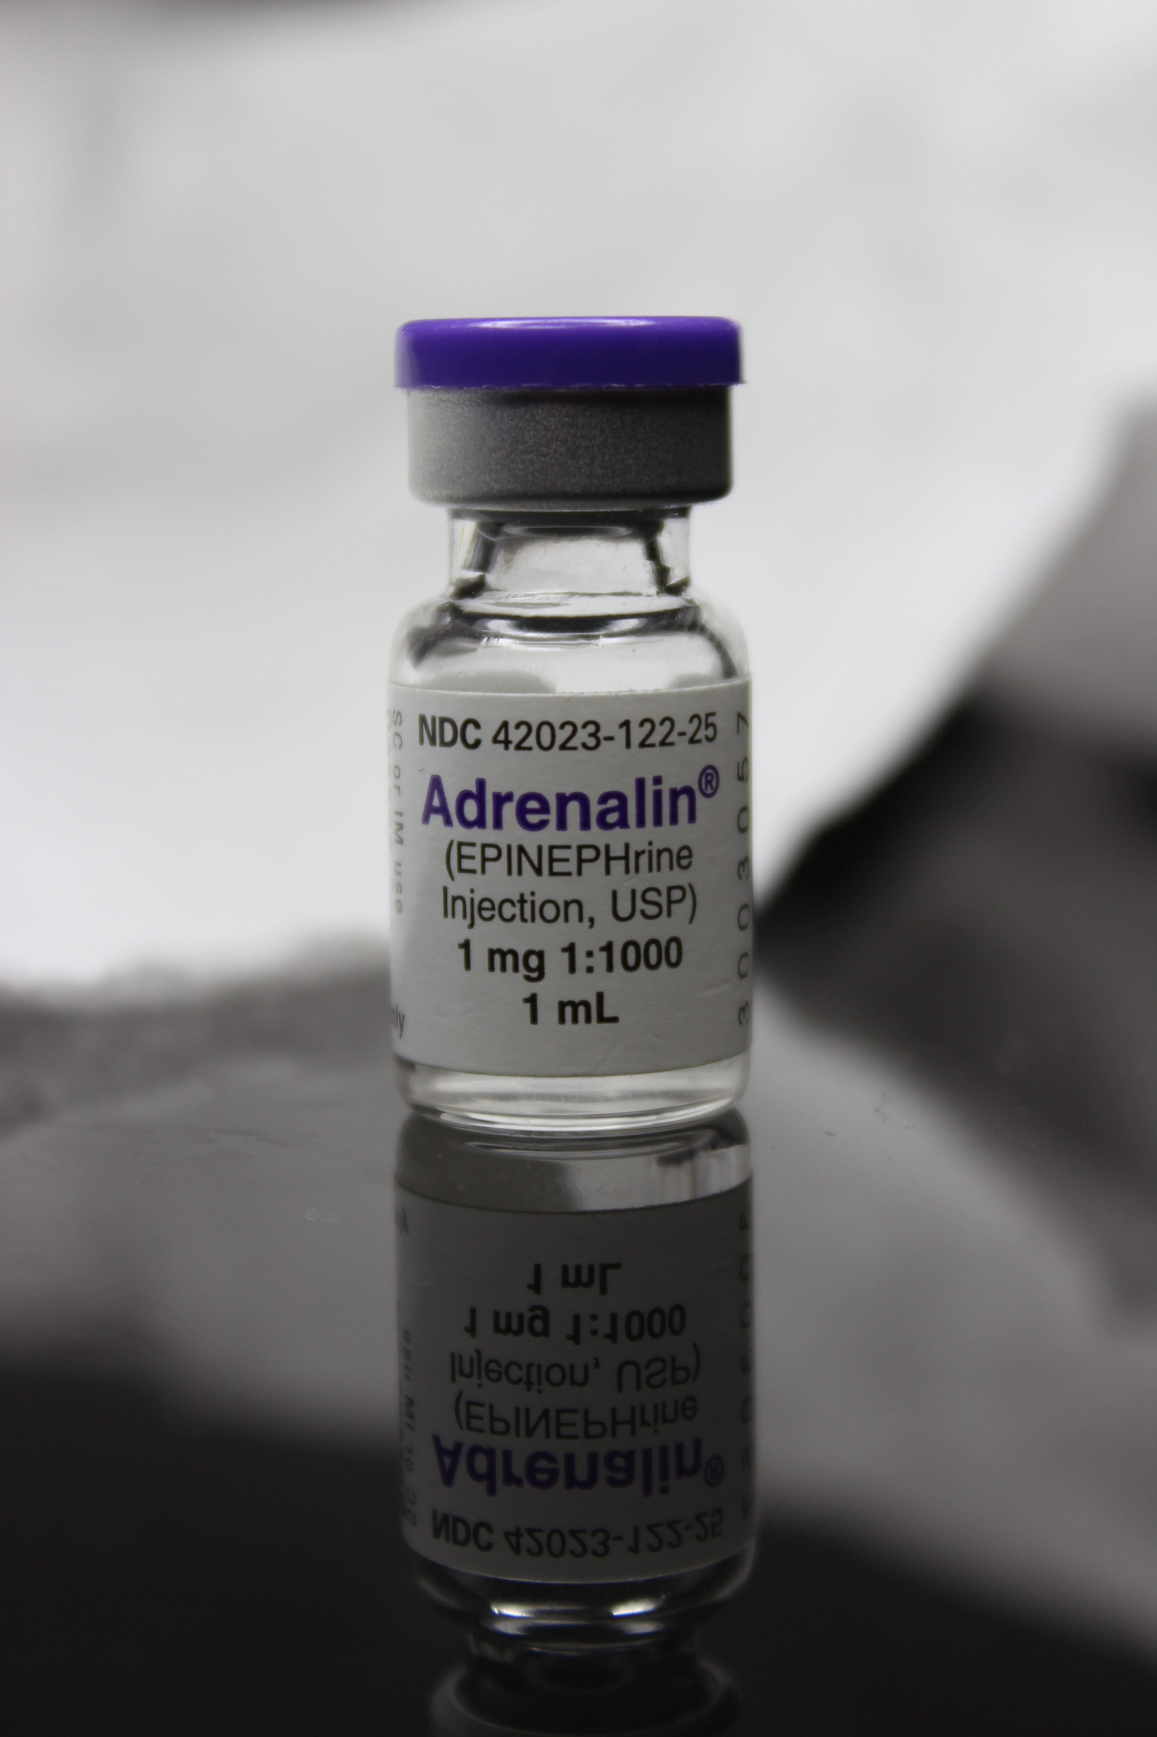
Geen adreneline als vasocontrictor!
Waarom?
Hartactie stimulatie en bloeddruk verandert door
hartpatiënt dan opletten!
Gebruik bijvoorbeeld citanest zonder vasocontrictor

Slide 19
Toedienen lokale anesthesie
Disposable Naalden steriel
Recappen mag dat? Wat staat in de richtlijn infectiepreventie?
Aspritatie = zuigen
Aspiratiespuit is veilig omdat je zo kunt zuigen vocht en bloed, je ziet zo of je ook een bloedvat raakt
Verdoving in de bloedbaan kan hartklachten veroorzaken

Slide 20
Technische uitvoering
Zie plaatje lesboek en lees de tekst
Let op hoe je de spuit aangeeft

Slide 21
Nogmaals! Let op lesboek A & P nervus
Weinig anesthesie vloeistof nodig
Uitschakeling: nervus mandibularis n V3
Toegediend: ter plaatse van foramen mandibulae vlak bij nervus lingualis= halfzijdige dove lingua en lip, achter M3, in plooi, opstijgende tak 2 cm , half leeg terug en rest bij nervus lingualis
Extracties, pulpabehandelingen, preparatie elmenten en Operatieve ingrepen
Let op! drinken, spoelen, branden met anesthesie

Slide 22
Wil je alvast wat meer weten?

Slide 25
Belangrijke informatie die de tandarts over u moet weten:
In sommige situaties moet er een andere verdovingsvloeistof of een lagere dosering worden gebruikt. Het is daarom van belang dat u de tandarts hierover inlicht indien u:
Onder behandeling bent van een arts of specialist.
Medicijnen gebruikt.
Hart- of vaatziekten hebt.
Zwanger bent.
Ooit een allergische reactie op tandheelkundige verdoving heeft gehad.
Bij zeer angstige patiënten en patiënten met een flinke ontsteking bestaat de kans dat de verdoving langere tijd nodig heeft om in te werken of helemaal niet wil werken.
Veelgestelde vragen Hoe lang duurt het voordat de verdoving is ingewerkt? In de bovenkaak betreft het een plaatselijke verdoving, dit zal vrijwel direct werken. In de onderkaak wordt een deel van de zenuwtak verdoofd, dit duurt vaak enkele minuten.
Hoe lang duurt het voordat de verdoving is uitgewerkt? Gemiddeld 1,5 a 2 uur.
Werkt verdoving bij iedere patiënt even goed? Over het algemeen wel. Bij patiënten die zeer gespannen zijn of een enorme ontsteking hebben, kan het langer duren dat de verdoving werkt of kan de verdoving helemaal niet werken. Ook bij (ex)verslaafden werkt de verdoving soms moeizaam.

Slide 26
ontdek
Klik op de link
Bewaar deze link om meer materialen en instrumentarium op te zoeken

Slide 27
Begrippen samenvatting vragen

